Slide 1
Kieran et yazid
1 STIA

Slide 2
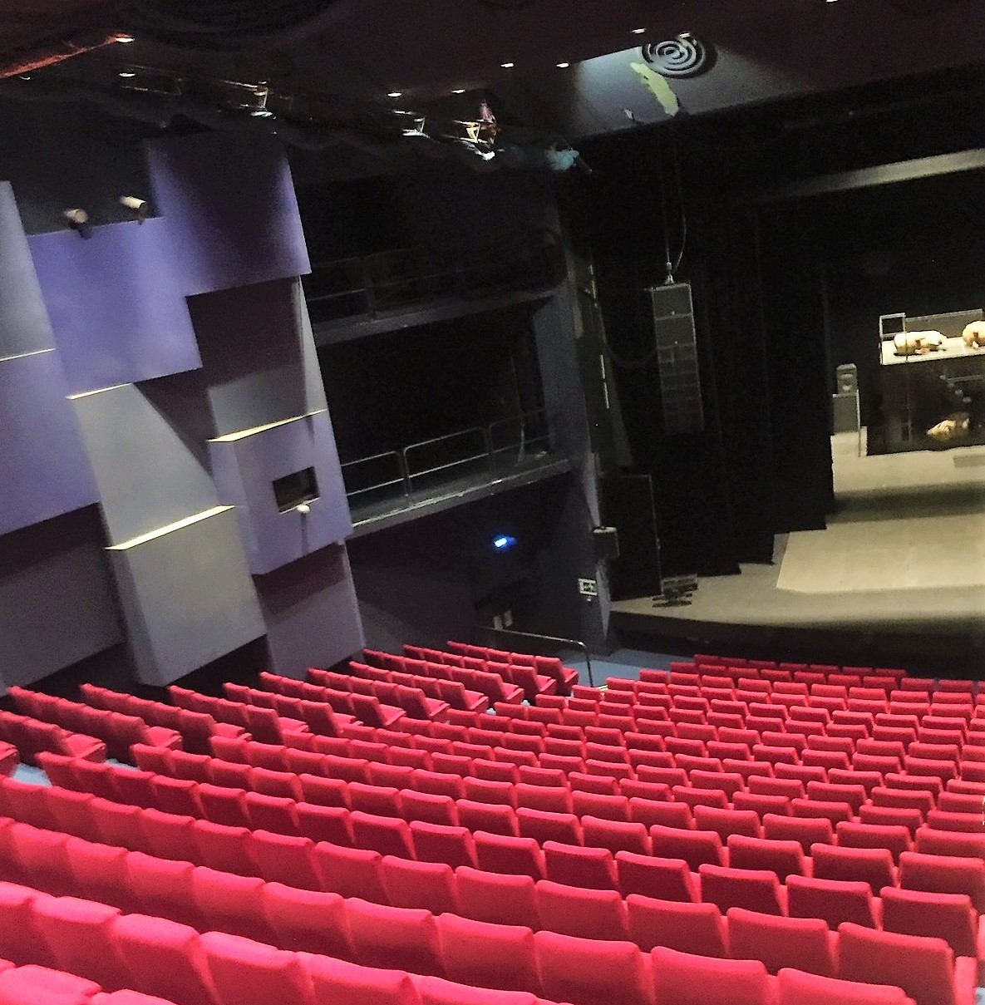
L’envers du décor
Les 1ère STIA du Lycée BRANLY à la MAC
La Maison des Arts de Créteil

Slide 3
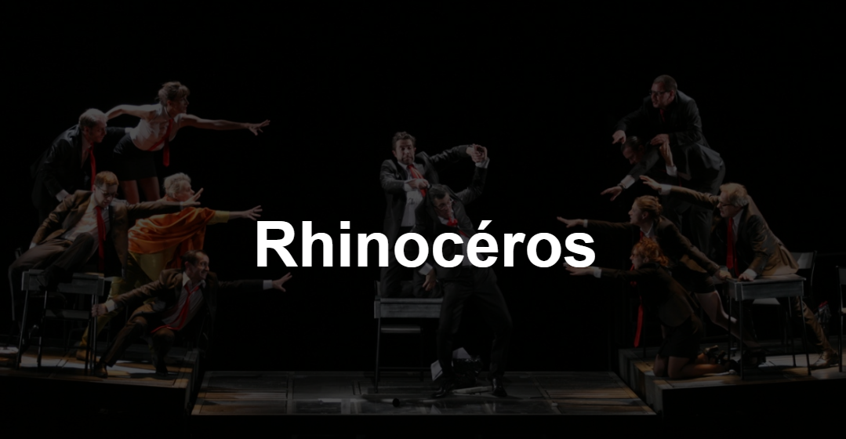
Représentation jeudi 22 novembre 2018
Dramaturge : Eugène Ionesco
Metteur en scène : Emmanuel Demarcy-Mota

Slide 4
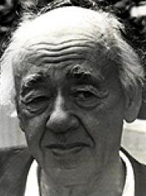
Eugène IONESCO
Auteur dramatique né à Slatina (Roumanie), le 13 novembre 1909, d’un père roumain et d'une mère française.
Ionesco est l'un des pères du « théâtre de l'absurde », une dramaturgie dans laquelle sont présents le non-sens et le grotesque, la satire et la métaphysique.
Eugène Ionesco fut élu à l'Académie française le 22 janvier 1970.

Slide 5
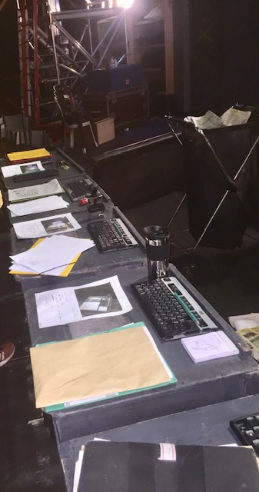
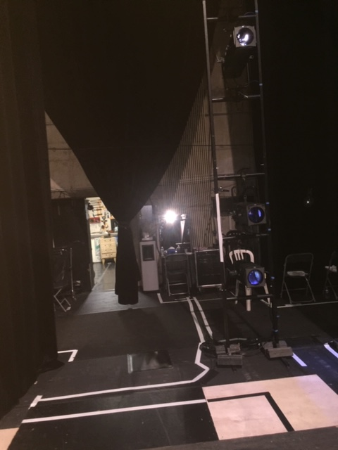
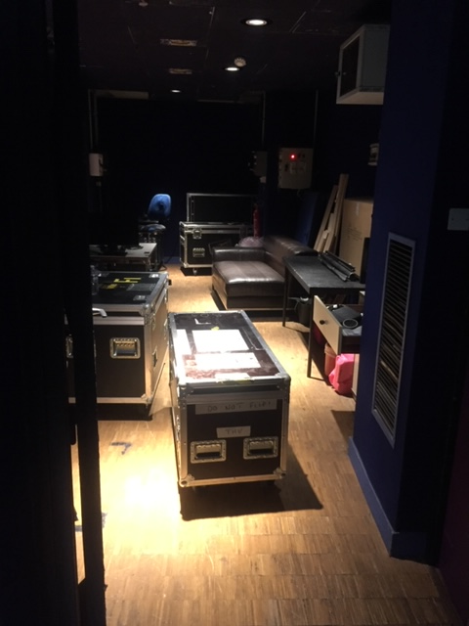
Le 23 novembre, nous avons visité le plateau technique de la grande salle de la MAC.

Slide 6
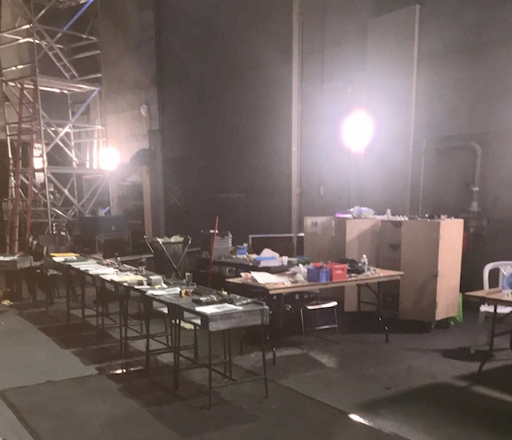
Derrière la scène, il y a les éléments du décor bien entreposés pour être mis en place rapidement.

Slide 7
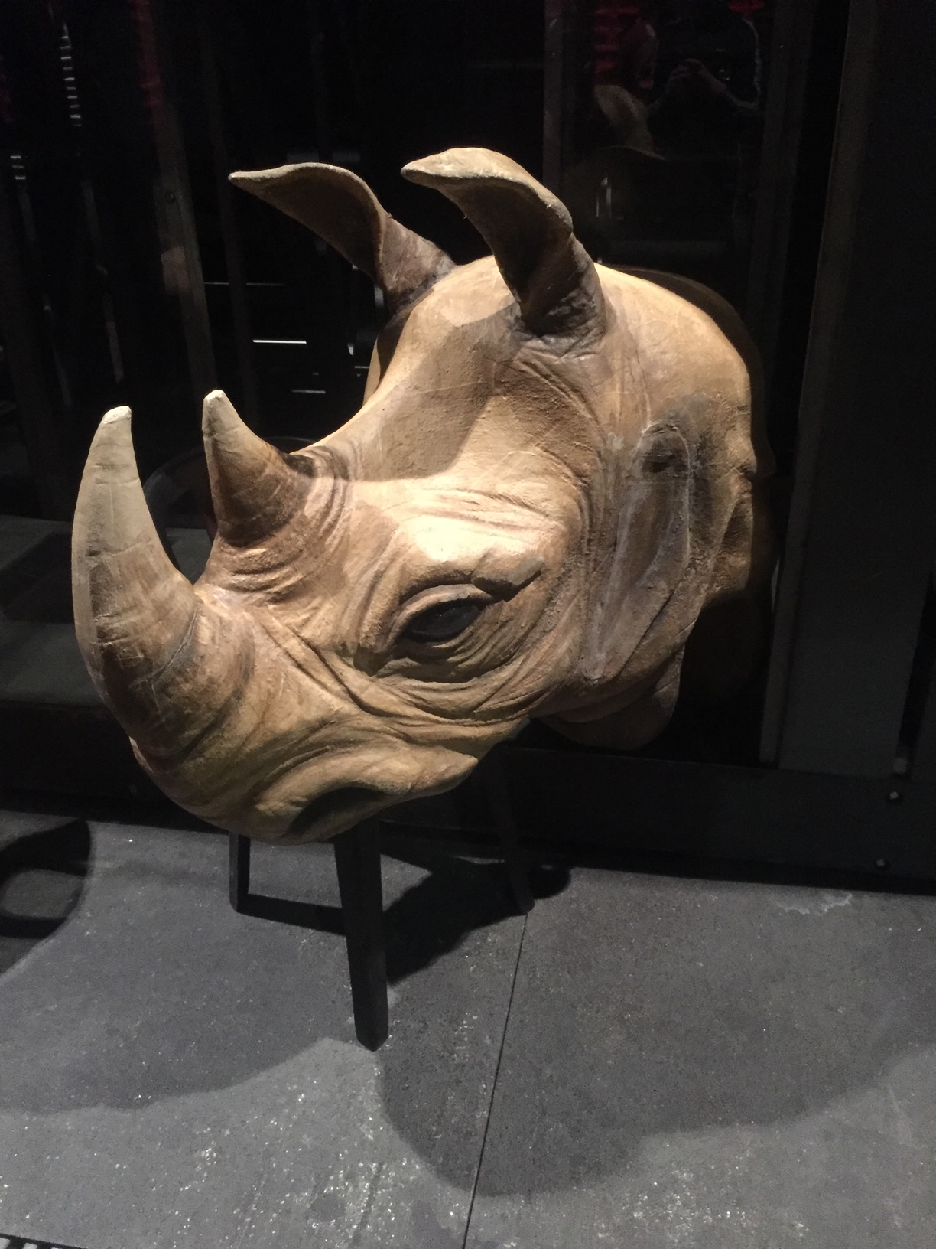
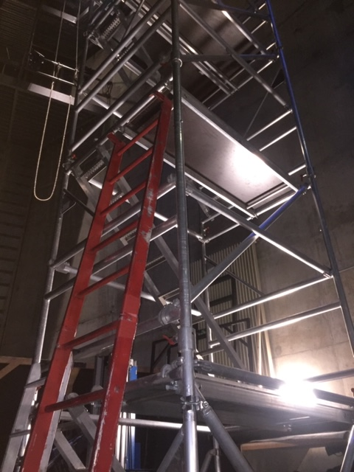
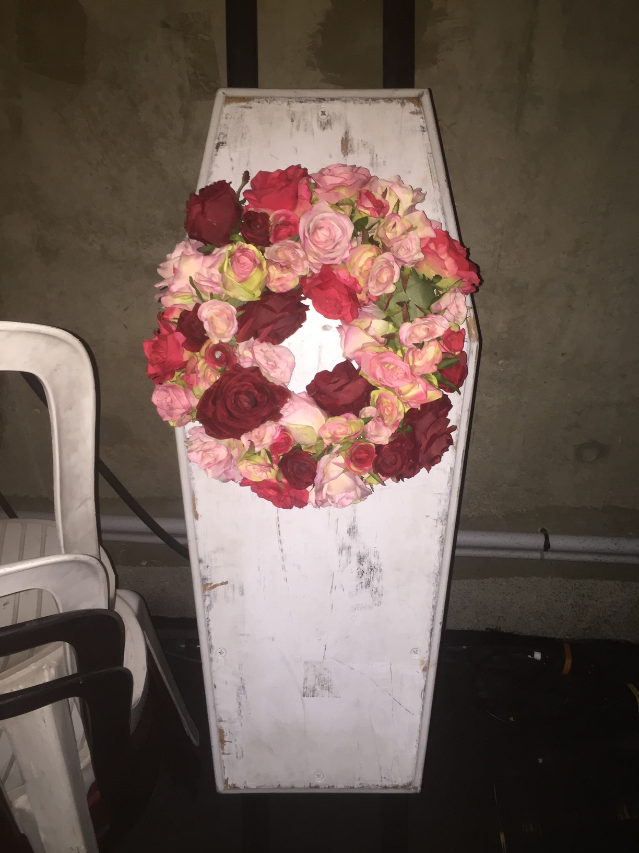
Nous avons découvert les coulisses de la pièce Rhinocéros, les loges, l’arrière de la scène.
Il faut beaucoup d’espace pour entreposer ce qui va servir pour chaque scène.

Slide 8
Les métiers au théâtre
Les différents métiers qui sont nécessaires à monter une pièce de théâtre sont :
régisseur son – assure la sonorisation dans le spectacle vivant (son numérique)
régisseur lumière – assure l’éclairage lors du spectacle (laser, bougies, effets)
régisseur décor – s’occupe de l’organisation du décor pendant le spectacle
régisseur plateau – dirige l’équipe technique et gère le matériel
metteur en scène - s’occupe du jeu des acteurs, de l’organisation et des enchainements, c’est le chef d’orchestre des différents régisseurs
Scénographe – crée les décors, aménage l’espace scénique

Slide 9
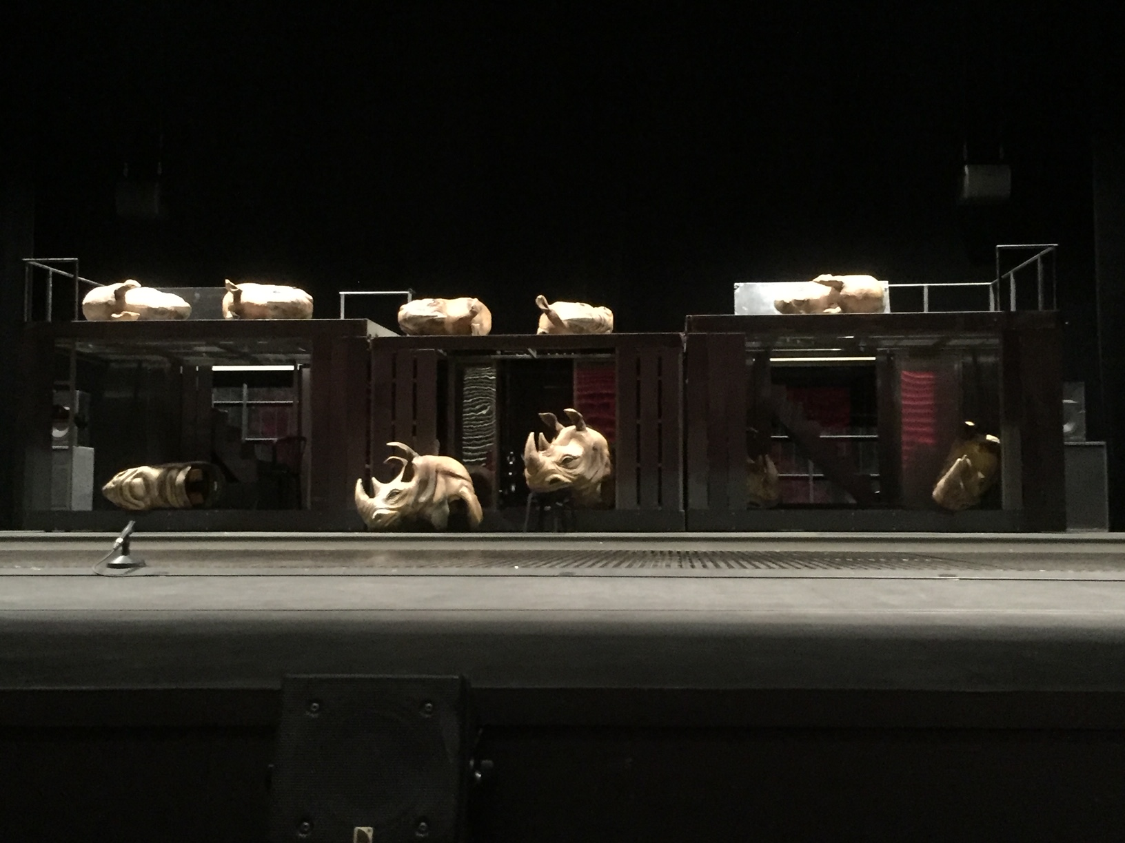
La scène est immense 600m² (il faut l’occuper).
Une énorme organisation dans un temps limité (2 jours) pour 3 représentations.
La coordination entre les techniciens et les acteurs doit être instantanée.
Les contraintes

Slide 10
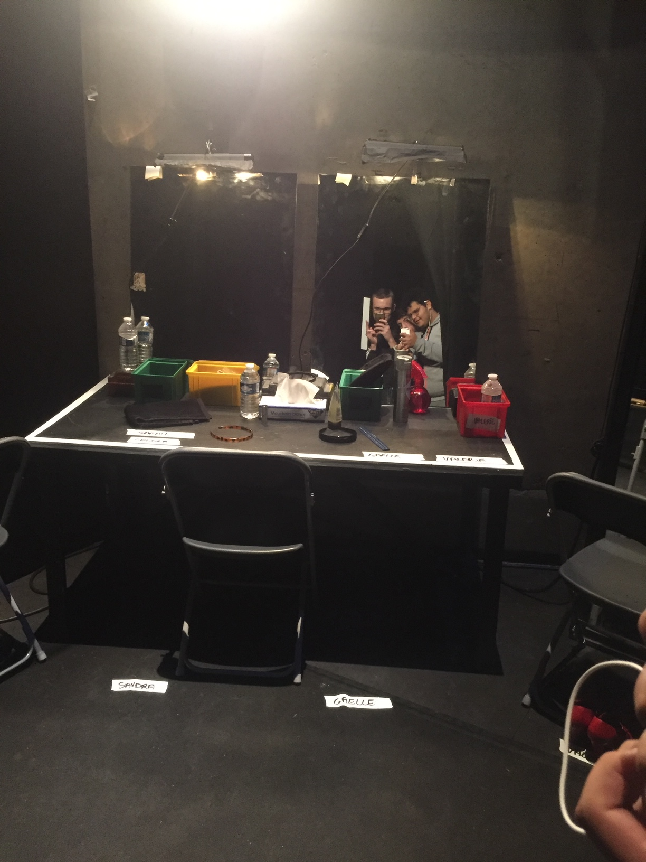
Les comédiens
Nous avons appris que les comédiens n’avaient eu que 3 jours pour répéter la pièce dans ce théâtre.
La pièce a déjà été jouée en 2004, 2011 et 2014 par la même troupe.

Slide 11
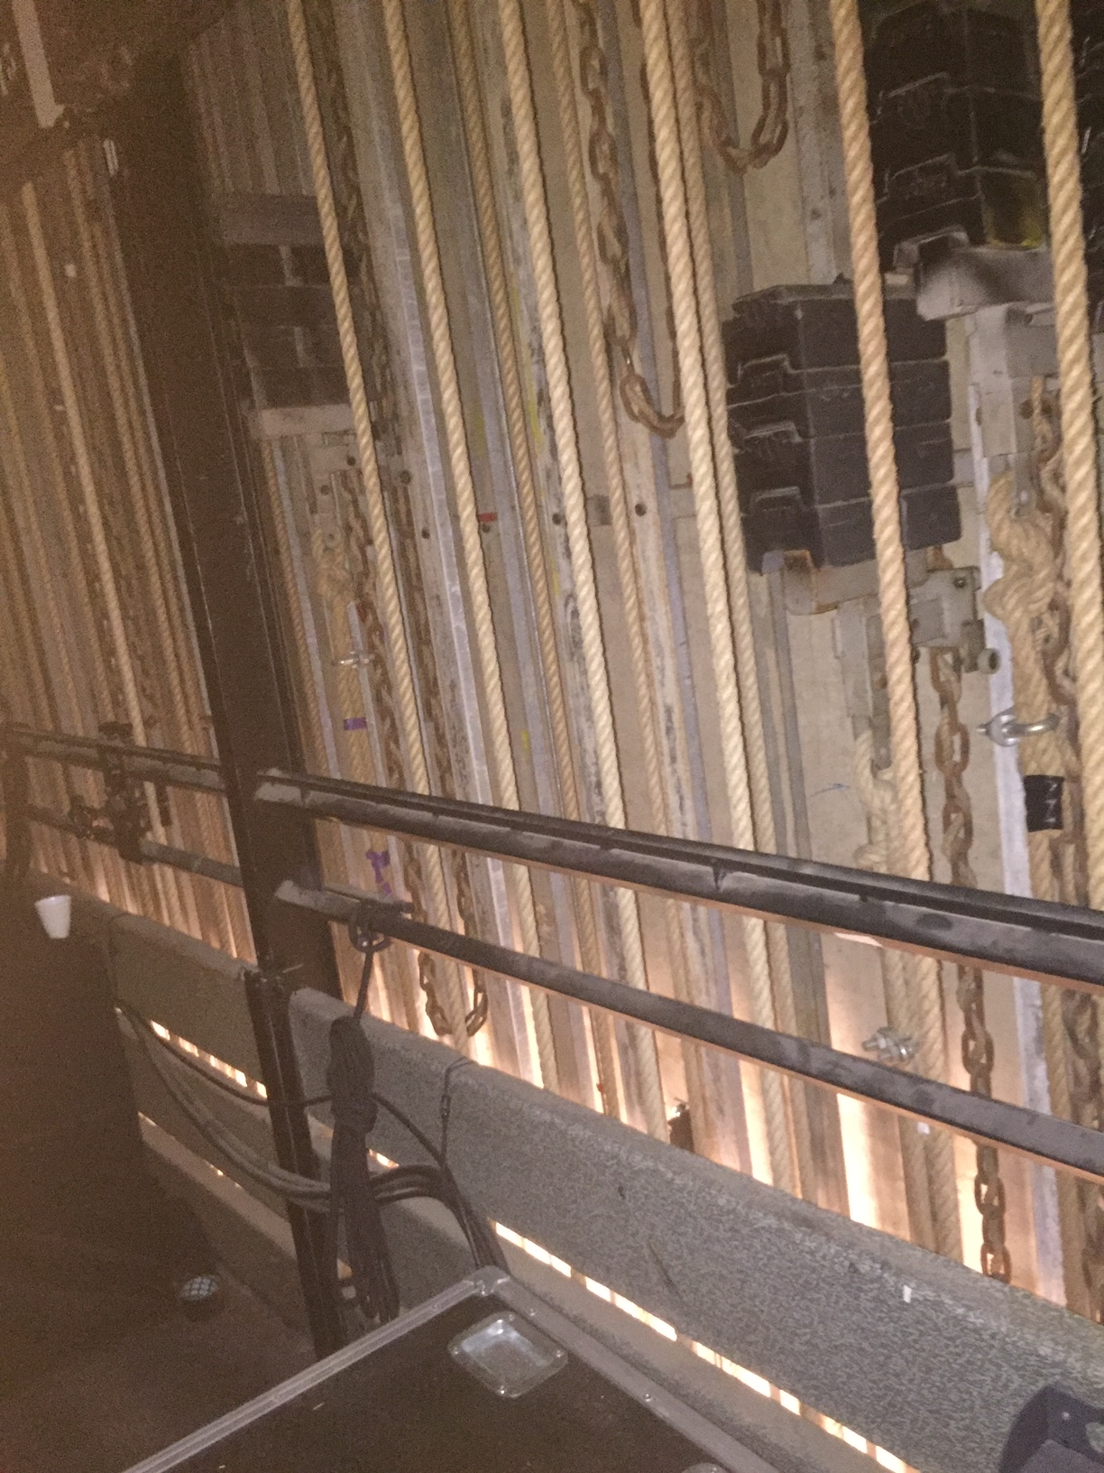
Les interdits
1- On ne doit pas prononcer le mot « corde » dans un théâtre. POURQUOI ?
Une corde, ça peut faire tomber, c’est dangereux
On n’est pas sur un bateau
Ca évoque la pendaison
2 - La couleur verte est proscrite. POUR QUELLE RAISON ?
La teinture verte est composée à base de cyanure qui empoisonne
On est vert quand on est malade … pas de malade sur scène
C’est la couleur du costume de Molière le jour de sa mort
3- POURQUOI dit-on « MERDE » lorsque l’on souhaite bonne chance à un ami ?
pour conjurer le sort
Au XVIIe siècle, plus il y avait de «crottes» de chevaux devant un théâtre, plus il y avait de spectateurs, c’était donc signe de succès.
C’est dans la « merde » que l’on reconnaît ses amis

Slide 12
Les réponses
1 - Les anciens machinistes étaient des marins pour qui la CORDE évoquait la PENDAISON.
2 - Molière serait MORT dans un costume VERT, de plus cette couleur était fabriquée avec du CYANURE.
3 - Au XVIIème siècle, les spectateurs venaient en calèche au théâtre et plus ils étaient nombreux, plus les DEJECTIONS de cheval s’accumulaient, ce qui était signe de succès.

